Slide 1
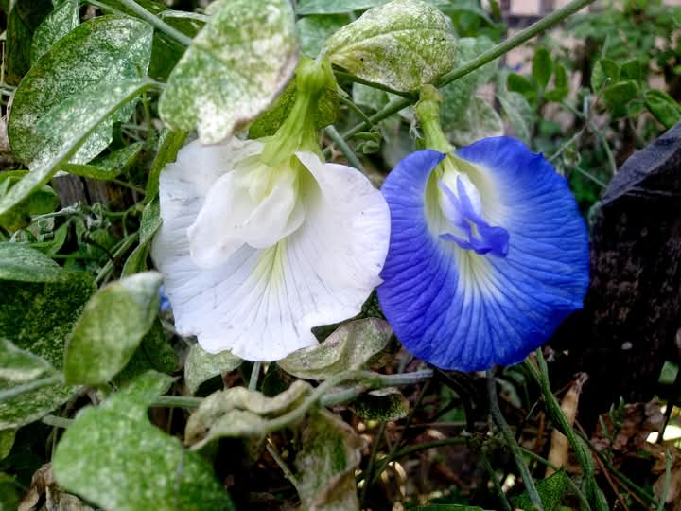
স্বাগতম

Slide 2

শিক্ষক পরিচিতি
রাকিবা সুলতানা
ডোমরাকান্দি উচ্চ বিদ্যালয়
সহকারী শিক্ষক (আইসিটি)
ফরিদপুর সদর, ফরিদপুর
rakibayusra1@gmail.com

Slide 3
পাঠ পরিচিতি
বিষয়ঃ তথ্য ও যোগাযোগ প্রযুক্তি
শ্রেণিঃ নবম
অধ্যায়ঃ ২য়
সময়ঃ ৫০ মিনিট
তারিখঃ ১০ মে ২০২৫

Slide 4
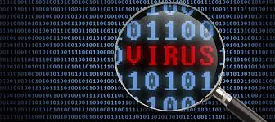
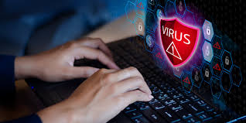
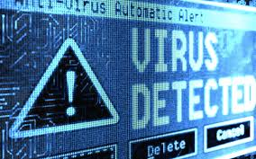
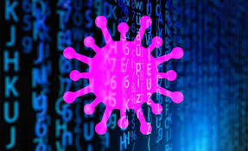
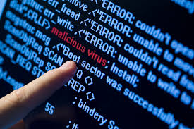
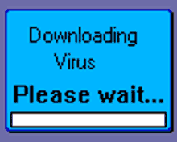
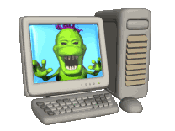
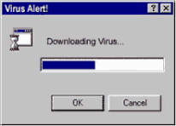
উপরের চিত্রগুলো দেখি

Slide 5
কম্পিউটার ও কম্পিউটার ব্যবহারকারীর নিরাপত্তা

Slide 6
শিখনফল
এই পাঠ শেষে আমরা যা শিখবো…………
কম্পিউটার রক্ষণাবেক্ষণ কী?
কম্পিউটার ,তথ্য-উপাত্ত ও সফটওইয়্যার-এর নিরাপত্তায় ইউনিক পাসওয়ার্ড ও এন্টি ভাইরাস ব্যবহারের
গুরুত্ব ব্যাখ্যা করতে পারবে।
সফটওয়্যার এর পাইরেসির বিষয়টি বর্ণ্না করতে পারবে।

Slide 7
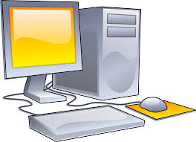
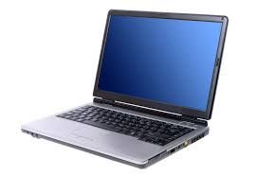
ডেস্কটপ
ল্যাপটপ
কম্পিউটার (Computer) শব্দটি গ্রিক "কম্পিউট" (compute) শব্দ থেকে এসেছে। Compute শব্দের অর্থ হিসাব বা গণনা করা। আর কম্পিউটার (Computer) শব্দের অর্থ গণনাকারী যন্ত্র। কিন্তু এখন আর কম্পিউটারকে শুধু গণনাকারী যন্ত্র বলা যায় না। কম্পিউটার এমন এক যন্ত্র যা তথ্য গ্রহণ করে এবং বিভিন্ন প্রক্রিয়ার মাধ্যমে তা বিশ্লেষণ ও উপস্থাপন করে।

Slide 8
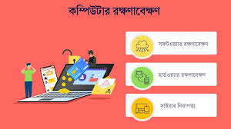
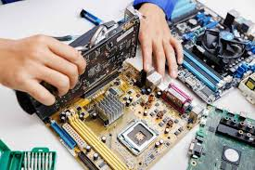
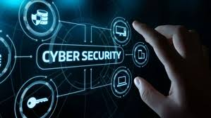
কম্পিউটার রক্ষণাবেক্ষণঃ
কম্পিউটার রক্ষণাবেক্ষণ (Computer Maintenance) হলো একটি প্রক্রিয়া যার মাধ্যমে কম্পিউটারের কার্যকারিতা বজায় রাখা, কর্মক্ষমতা উন্নত করা, এবং সমস্যা সমাধান করা হয়। কম্পিউটার রক্ষণাবেক্ষণ সফটওয়্যার আপডেট করা, হার্ডওয়্যার পরিষ্কার করা, ডেটা ব্যাকআপ নেওয়া এবং নিরাপত্তা ব্যবস্থা উন্নয়নের মতো কার্যক্রম অন্তর্ভুক্ত করে।

Slide 9
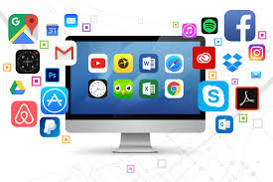

সফ্টওয়্যার হল কম্পিউটার বা অন্যান্য ইলেকট্রনিক ডিভাইসে চালিত সমস্ত প্রোগ্রাম, অ্যাপ্লিকেশন এবং কোড।

Slide 10
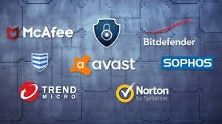


অ্যান্টিভাইরাস (ইংরেজি: Antivirus) বলতে সাধারণভাবে কম্পিউটারের ভাইরাস রোধ করার জন্য ব্যবহৃত একধরনের প্রোগ্রাম যা কম্পিউটারের সংরক্ষণ এলাকা বা হার্ডডিস্ক বা যে কোন রিমুভেবল ডিস্ক হতে ভাইরাস সনাক্তকরন, প্রতিরোধ ও প্রতিকার করতে পারে।

Slide 11

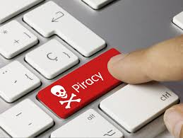
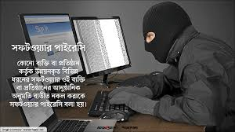
সফটওয়্যার পাইরেসিঃ
পাইরেসি(Piracy) কথার মানে হলো, সমুদ্রিক ডাকাতি বা চুরি করা। মানে সমুদ্র পথে চুরি,ডাকাতি হলে তাকে Piracy বলে। কিন্তু বর্তমান সময়ে Piracy শব্দটা অনলাইন বা ইন্টারনেট ক্ষেত্রে ব্যবহার করা হয়।

Slide 12

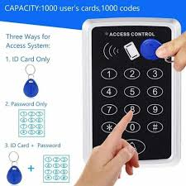
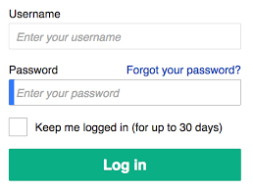
পাসওয়ার্ড হল শব্দ বা বিভিন্ন অক্ষরের সমষ্টি যা ব্যবহার করা হয় ব্যবহারকারীর পরিচয় অথবা প্রবেশ অনুমোদন যাচাইয়ের কাজে যার মাধ্যমে ব্যবহারকারী নির্দিষ্ট জায়গায় প্রবেশাধিকার পায়।

Slide 13
উপাত্ত(DATA) হলো তথ্যের ক্ষুদ্রতম একক। অর্থাৎ ডেটা একটি একক ধারণা। সুনির্দিষ্ট আউটপুট বা ফলাফল পাওয়ার জন্য প্রসেসিংয়ে ব্যবহৃত কাঁচামাল সমূহকে ডেটা বা উপাত্ত বলে। অন্যদিকে ডেটাকে প্রক্রিয়াকরণ করে যে অর্থবহ ফলাফল পাওয়া যায় তাকে তথ্য বলে।

Slide 14
কম্পিউটার ,তথ্য-উপাত্ত ও সফটওয়্যার-এর নিরাপত্তায় ইউনিক পাসওয়ার্ড ও এন্ট্রি ভাইরাস ব্যবহারের গুরুত্ব:
পাসওয়ার্ড ডিজিটাল নিরাপত্তার প্রথম এবং প্রধান স্তর। এটি আমাদের ব্যক্তিগত তথ্য, আর্থিক ডেটা, এবং অন্যান্য সংবেদনশীল তথ্যকে অননুমোদিত অ্যাক্সেস থেকে রক্ষা করে। একটি শক্তিশালী পাসওয়ার্ড ব্যবহার না করলে, হ্যাকাররা সহজেই অ্যাকাউন্টে প্রবেশ করে তথ্য চুরি করতে পারে, যা ব্যক্তিগত ও পেশাদার জীবনে ব্যাপক ক্ষতি করতে পারে।
অ্যান্টিভাইরাস সফটওয়্যার ক্ষতিকারক ওয়েবসাইট থেকে আসা পপ-আপ এবং স্প্যাম স্বয়ংক্রিয়ভাবে ব্লক করে সিস্টেমকে সুরক্ষিত রাখে । ওয়েব সুরক্ষা। অ্যান্টিভাইরাস সফটওয়্যার স্ক্যাম ওয়েবসাইটের হুমকি থেকে রক্ষা করতে সাহায্য করে যা সন্দেহাতীত ব্যবহারকারীদের কাছ থেকে ক্রেডিট কার্ড এবং ব্যাংক তথ্য সংগ্রহের জন্য ব্যবহার করা হয়।

Slide 15
মূল্যায়নঃ
১। কম্পিউটার নিরাপত্তা কী?
২।কম্পিউটার নিরাপদ রাখার উপায়?
৩।ইউনিক পাসওয়ার্ড কেনো গুরুত্বপূর্ণ?
৪।এন্ট্রিভাইরাস সফটওয়্যার কেনো গুরুত্বপূর্ণ?

Slide 16
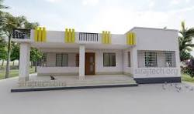
বাড়ীর কাজ
১।কম্পিউটার রক্ষণাবেক্ষণে সফটওয়্যার এর গুরুত্ব লেখ।
২।সফটওয়্যার পাইরেসির বিষয়টি বর্ণ্না কর।

Slide 17

সবাইকে ধন্যবাদ

